Slide 1
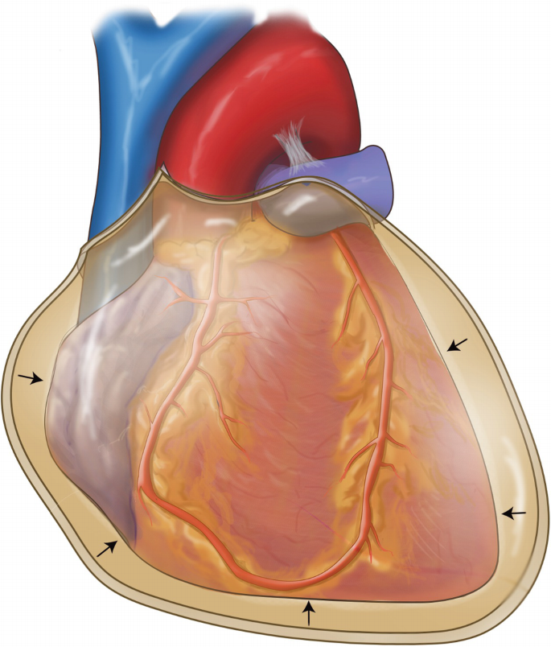
TAMPONÁDA SRDCA
náplň krčných žíl
PRÍČINY
Trauma hrudníka
Ruptúra aorty
Ruptúra komory po IM
Oslabené ozvy
BECKOVA TRIAS
Hypotenzia
TERAPIA
Výhody kontinuálnej drenáže (Redon)
Bezpečná, ale má nižší objem drenáže
Znižuje riziko re-tamponády
Znižuje riziko konverzie na operáciu na otvorenom
Spojená s nižšou mierou mortality
Pred dekompresiou:
O₂ terapia
Objemová expanzia
Pokoj na lôžku s eleváciou DK
Perikardiocentéza
Subxifoideálne okno
Echo point-of-care
Rescue torakotómia
DRENÁŽ
Kontinuálna
Intermitentná
Bc. Debora Gaidos

